Slide 1







TÜRKÇE DERSİ BİLGİ YARIŞMASI 5/C SINIFI
………… ORTA OKULU
2017/2018
HOŞ GELDİNİZ

Slide 2

50
49
48
47
46
45
44
43
42
41
40
39
38
37
36
35
34
33
32
31
30
29
28
27
26
25
24
23
22
21
20
19
18
17
16
15
14
13
12
11
10
09
08
07
06
05
04
03
02
01
00

Slide 3
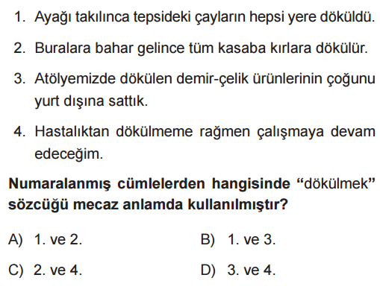
1-

Slide 4
50
49
48
47
46
45
44
43
42
41
40
39
38
37
36
35
34
33
32
31
30
29
28
27
26
25
24
23
22
21
20
19
18
17
16
15
14
13
12
11
10
09
08
07
06
05
04
03
02
01
00

Slide 5
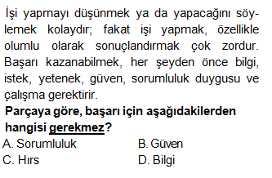
2-

Slide 6
50
49
48
47
46
45
44
43
42
41
40
39
38
37
36
35
34
33
32
31
30
29
28
27
26
25
24
23
22
21
20
19
18
17
16
15
14
13
12
11
10
09
08
07
06
05
04
03
02
01
00

Slide 7
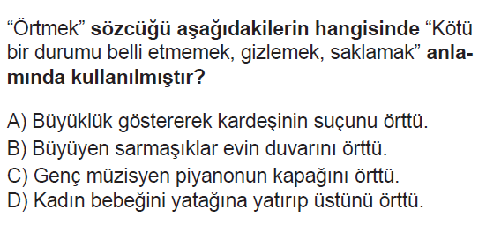
3-

Slide 8
50
49
48
47
46
45
44
43
42
41
40
39
38
37
36
35
34
33
32
31
30
29
28
27
26
25
24
23
22
21
20
19
18
17
16
15
14
13
12
11
10
09
08
07
06
05
04
03
02
01
00

Slide 9
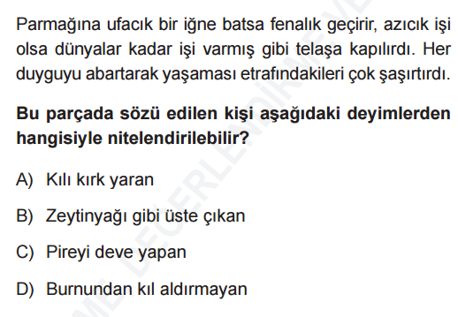
4-

Slide 10
50
49
48
47
46
45
44
43
42
41
40
39
38
37
36
35
34
33
32
31
30
29
28
27
26
25
24
23
22
21
20
19
18
17
16
15
14
13
12
11
10
09
08
07
06
05
04
03
02
01
00

Slide 11
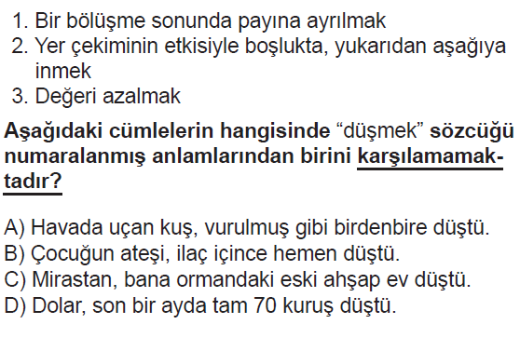
5-

Slide 12
50
49
48
47
46
45
44
43
42
41
40
39
38
37
36
35
34
33
32
31
30
29
28
27
26
25
24
23
22
21
20
19
18
17
16
15
14
13
12
11
10
09
08
07
06
05
04
03
02
01
00

Slide 13
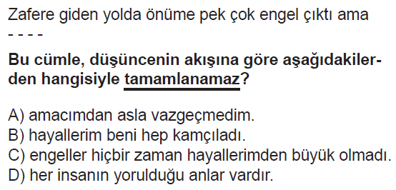
6-

Slide 14
50
49
48
47
46
45
44
43
42
41
40
39
38
37
36
35
34
33
32
31
30
29
28
27
26
25
24
23
22
21
20
19
18
17
16
15
14
13
12
11
10
09
08
07
06
05
04
03
02
01
00

Slide 15
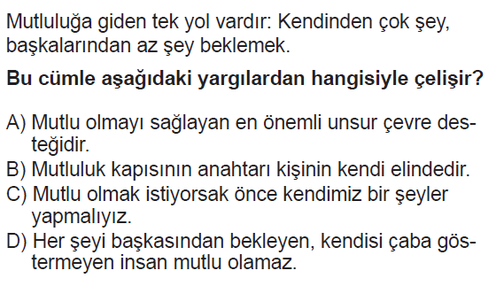
7-

Slide 16
50
49
48
47
46
45
44
43
42
41
40
39
38
37
36
35
34
33
32
31
30
29
28
27
26
25
24
23
22
21
20
19
18
17
16
15
14
13
12
11
10
09
08
07
06
05
04
03
02
01
00

Slide 17
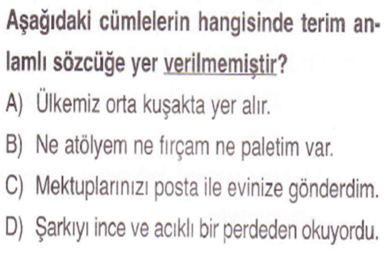
8-

Slide 18
50
49
48
47
46
45
44
43
42
41
40
39
38
37
36
35
34
33
32
31
30
29
28
27
26
25
24
23
22
21
20
19
18
17
16
15
14
13
12
11
10
09
08
07
06
05
04
03
02
01
00

Slide 19
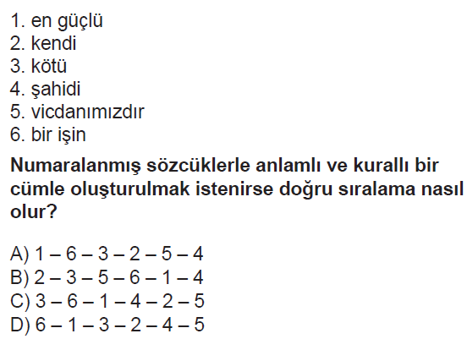
9-

Slide 20
50
49
48
47
46
45
44
43
42
41
40
39
38
37
36
35
34
33
32
31
30
29
28
27
26
25
24
23
22
21
20
19
18
17
16
15
14
13
12
11
10
09
08
07
06
05
04
03
02
01
00

Slide 21
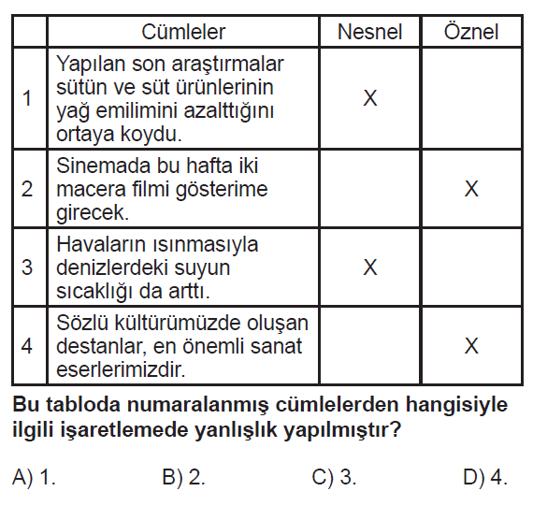
10-

Slide 22
50
49
48
47
46
45
44
43
42
41
40
39
38
37
36
35
34
33
32
31
30
29
28
27
26
25
24
23
22
21
20
19
18
17
16
15
14
13
12
11
10
09
08
07
06
05
04
03
02
01
00

Slide 23
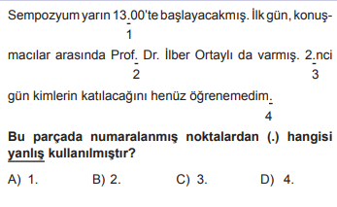
11-

Slide 24
50
49
48
47
46
45
44
43
42
41
40
39
38
37
36
35
34
33
32
31
30
29
28
27
26
25
24
23
22
21
20
19
18
17
16
15
14
13
12
11
10
09
08
07
06
05
04
03
02
01
00

Slide 25
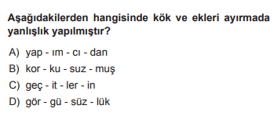
12-

Slide 26
50
49
48
47
46
45
44
43
42
41
40
39
38
37
36
35
34
33
32
31
30
29
28
27
26
25
24
23
22
21
20
19
18
17
16
15
14
13
12
11
10
09
08
07
06
05
04
03
02
01
00

Slide 27
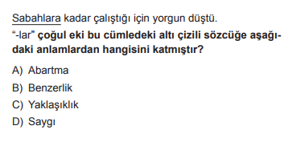
13-

Slide 28
50
49
48
47
46
45
44
43
42
41
40
39
38
37
36
35
34
33
32
31
30
29
28
27
26
25
24
23
22
21
20
19
18
17
16
15
14
13
12
11
10
09
08
07
06
05
04
03
02
01
00

Slide 29
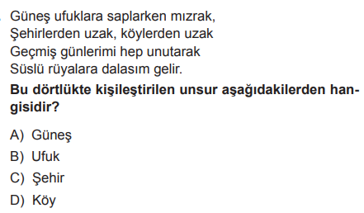
14-

Slide 30
50
49
48
47
46
45
44
43
42
41
40
39
38
37
36
35
34
33
32
31
30
29
28
27
26
25
24
23
22
21
20
19
18
17
16
15
14
13
12
11
10
09
08
07
06
05
04
03
02
01
00

Slide 31
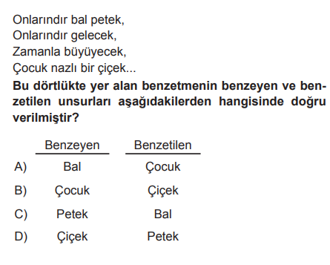
15-

Slide 32
50
49
48
47
46
45
44
43
42
41
40
39
38
37
36
35
34
33
32
31
30
29
28
27
26
25
24
23
22
21
20
19
18
17
16
15
14
13
12
11
10
09
08
07
06
05
04
03
02
01
00

Slide 33
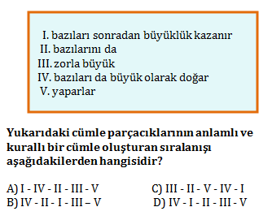
16-

Slide 34
50
49
48
47
46
45
44
43
42
41
40
39
38
37
36
35
34
33
32
31
30
29
28
27
26
25
24
23
22
21
20
19
18
17
16
15
14
13
12
11
10
09
08
07
06
05
04
03
02
01
00

Slide 35
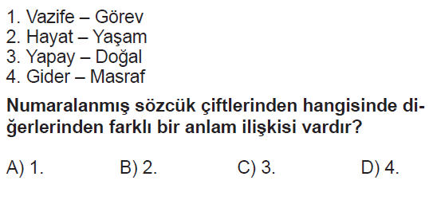
17-

Slide 36
50
49
48
47
46
45
44
43
42
41
40
39
38
37
36
35
34
33
32
31
30
29
28
27
26
25
24
23
22
21
20
19
18
17
16
15
14
13
12
11
10
09
08
07
06
05
04
03
02
01
00

Slide 37
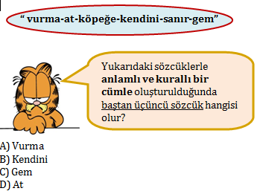
18-

Slide 38
50
49
48
47
46
45
44
43
42
41
40
39
38
37
36
35
34
33
32
31
30
29
28
27
26
25
24
23
22
21
20
19
18
17
16
15
14
13
12
11
10
09
08
07
06
05
04
03
02
01
00

Slide 39
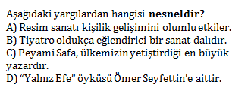
19-

Slide 40
50
49
48
47
46
45
44
43
42
41
40
39
38
37
36
35
34
33
32
31
30
29
28
27
26
25
24
23
22
21
20
19
18
17
16
15
14
13
12
11
10
09
08
07
06
05
04
03
02
01
00

Slide 41
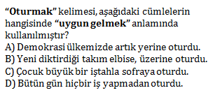
20-

Slide 42
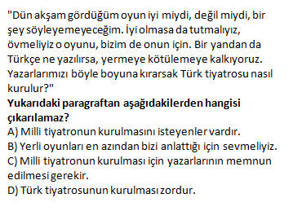
21-

Slide 43
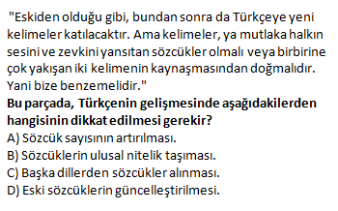
22-

Slide 44
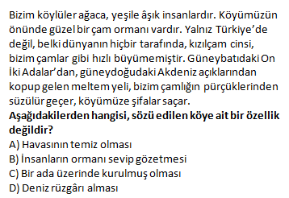
23-

Slide 45
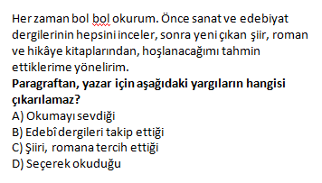
24-

Slide 46
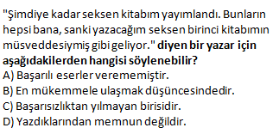
25-

Slide 47
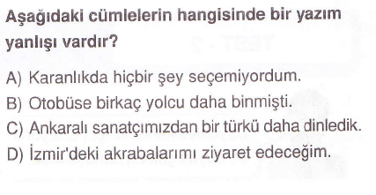
26-

Slide 48
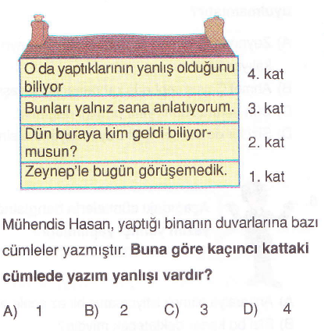
27-

Slide 49

KAZANAN GRUBU TEBRİK EDİYORUZ

Slide 50
YARIŞMA BİTTİ.
HAZIRLAYAN:
……………….
Türkçe Öğretmeni
2017/2018

